Slide 1
電腦攻擊與防禦
複製硬碟映像檔 &
在 VirtualBox 加入硬碟檔

Slide 2
VM 預裝作業系統
Debian (32位元)
Ubuntu 16.04 LTS (64位元)

Slide 3
注意事項
由於電腦教室之硬碟每日還原，建議可以複製虛擬機硬碟檔到自備的隨身硬碟，或者是自行備份程式碼。

Slide 4
複製硬碟教學
如何複製硬碟映像檔到隨身硬碟

Slide 5

開啟 Oracle Virtual Box

Slide 6
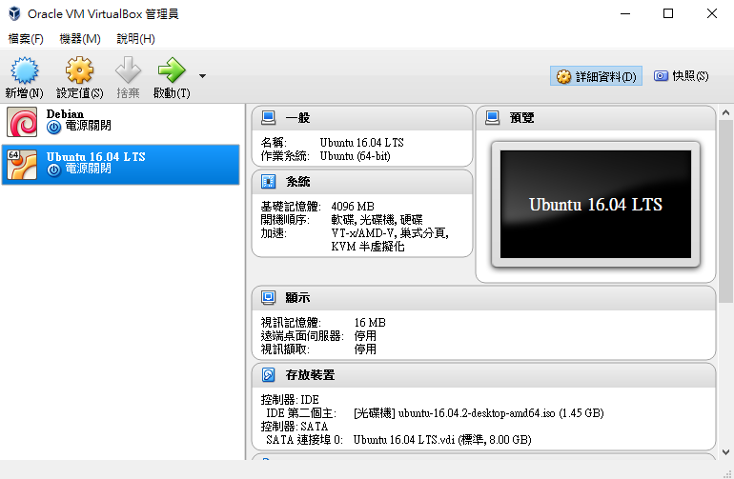
VirtualBox 主畫面

Slide 7
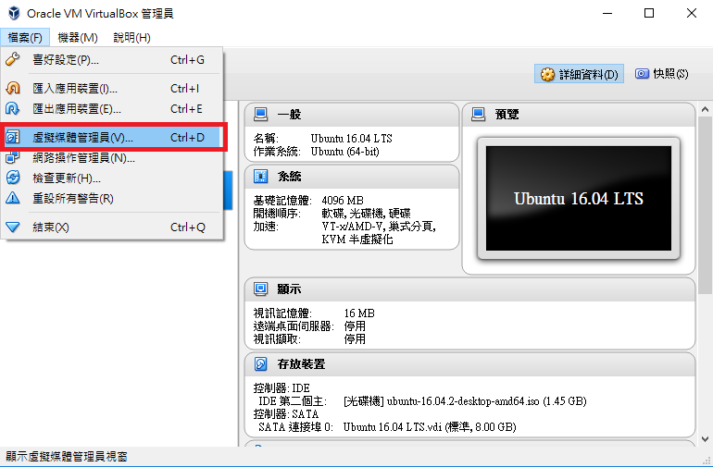
點擊左上角選單， 選擇「虛擬媒體管理員」

Slide 8
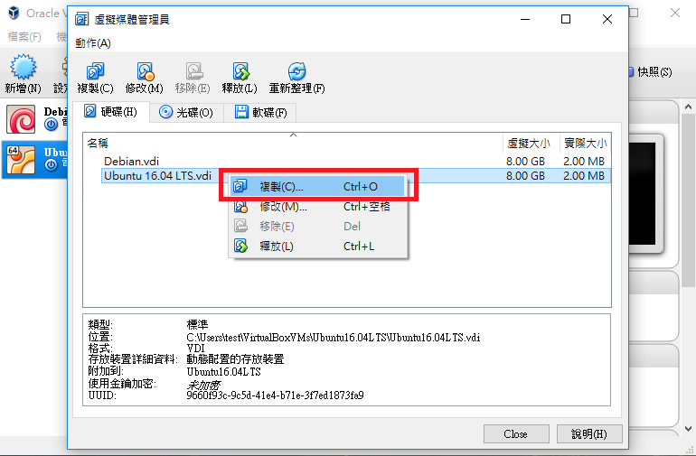
選擇要複製的硬碟， 右鍵選擇「複製」

Slide 9
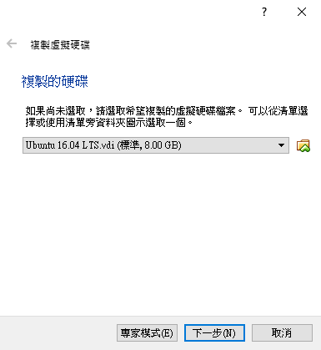
選擇要複製的硬碟

Slide 10
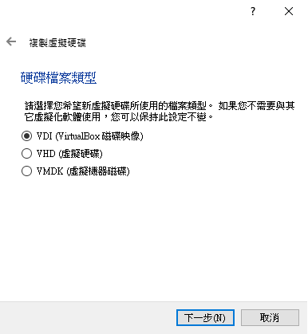
選擇預設的 VDI 即可

Slide 11
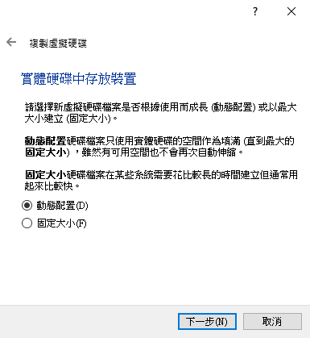
選擇動態配置即可

Slide 12
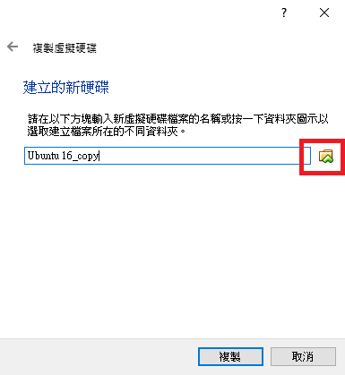
選擇檔案存放位置 (例如隨身硬碟)

Slide 13
建立虛擬機
使用複製好的硬碟映像檔建立虛擬機

Slide 14
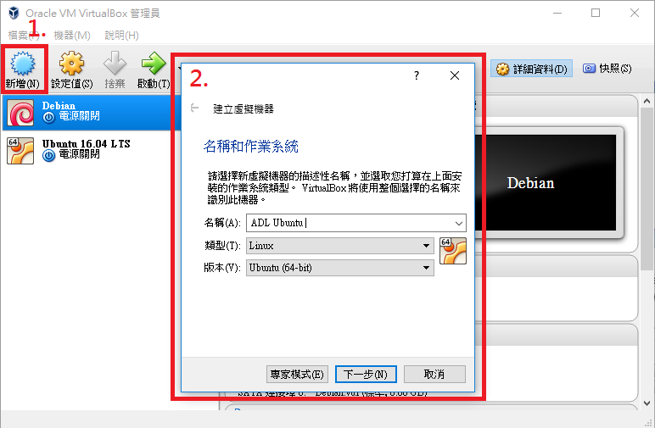
於左上角點選新增， 輸入喜歡的名稱

Slide 15
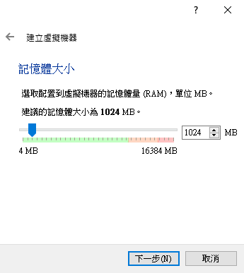
配置記憶體，建議 1GB

Slide 16
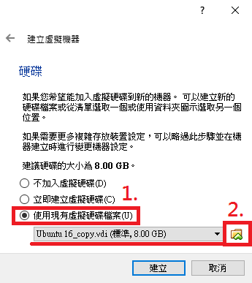
勾選啟動硬碟，選擇使用現有硬碟， 接著按下瀏覽，選擇原先已複製的硬碟

Slide 17
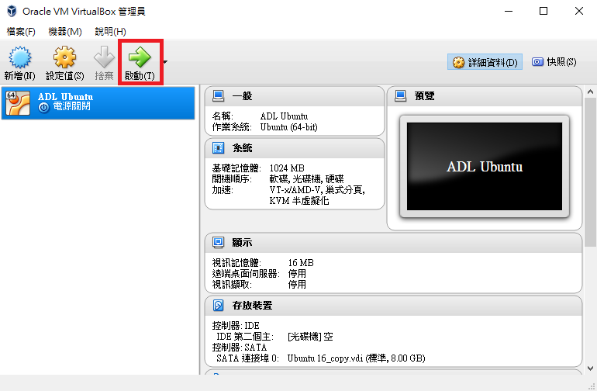
選擇建立好的機器，按下啟動

Slide 18
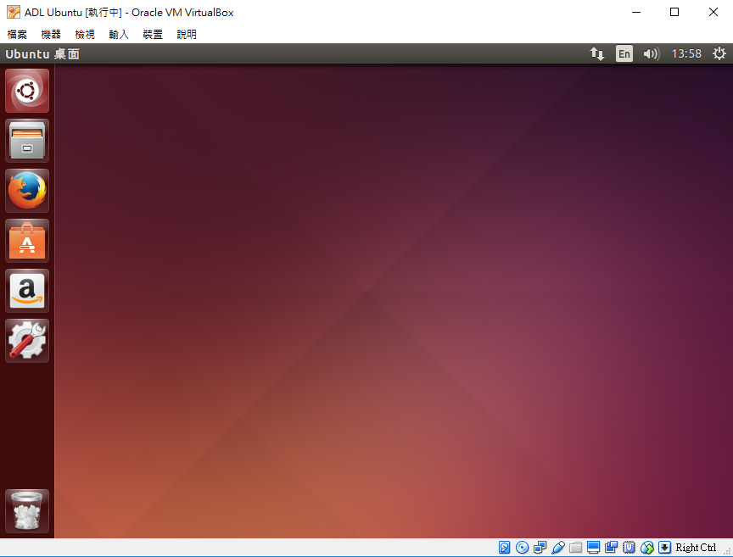
完成

